Slide 1
제이쿼리 플러그인
다양한 기능을 구현해 놓은 제이쿼리 라이브러리 파일로 개발자들이 만들어 놓은 플러그인 무료파일을 다운받아 연동하면 다양한 기능을 쉽고 간단하게 구현가능

Slide 2
대표적인 제이쿼리 플러그인 사이트
jqueryui.com/
http://www.jqueryrain.com
http://www.htmldrive.net
https://codepen.io

Slide 3
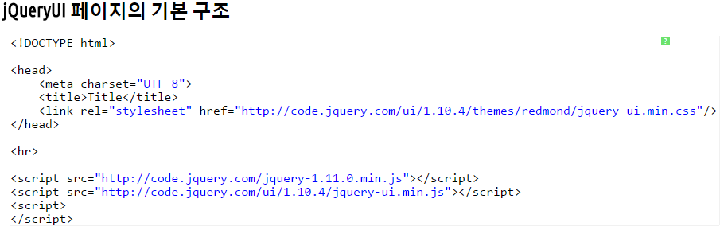
플러그인 사용방법
jQuery 기본plug-in 연결한다.
jQuery ui plug-in연결한다.
3)플러그인에서 제공하는 css link 연결

Slide 4
jQuery UI 메소드 사용법
$(“선택자”).메소드이름({매개변수명:값, 매개변수명:값, …})
예1) $(선택자).menu({매개변수:값,..});
예2) $(선택자).dialog({매개변수:값,..});

Slide 5

객체에 속성과 메서드 추가하기
var baby = {
age : “2”,
sex : “남자”,
birthday:”5월1일”,
getAge:function(){
return this.age+”살입니다”;
}
};
document.write(baby.age);
여기서 this는 baby의 객체가 된다.
메서드를 호출하면 this를 통해서 메서드를 가지고 있는 객체가 넘어온다.

Slide 6
jQuery UI의 구성
컴포넌트 | 개요
Interaction | 드래그 드랍, 크기 조정 등 마우스를 사용한 대화 조작
Widgets | 아코디언 패널, 탭, 메뉴, 다이얼로그 등의 정형적인 UI 부품
Effects | jQuery효과를 확장

Slide 7
Widget에서 수정가능한 항목
제이쿼리 UI 위젯에서는 매개변수를 이용해 위치라던지, 효과 등을 사용자가 원하는 대로 수정 가능하다.
수정가능 | 내용
Options, property | 변경할 수 있는 데이터형의 Type을 확인하여 수정
methods | 활용할 수 있는 메소드가 무엇이 있는 지 확인하여 사용가능
Events | 사용자가 사용할 수 있는 이벤트가 무엇이 있는지 확인하여 수정

Slide 8
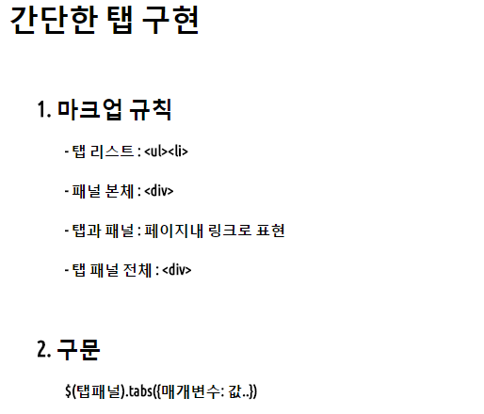
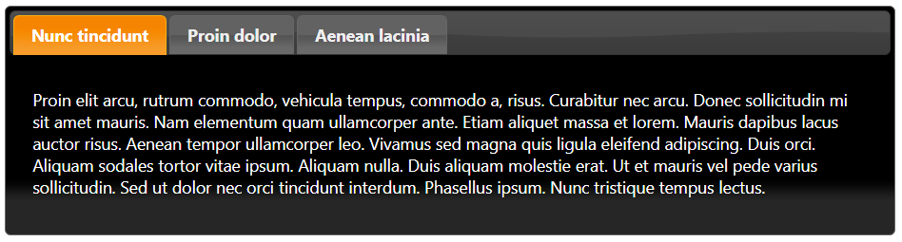
01_tab:

Slide 9
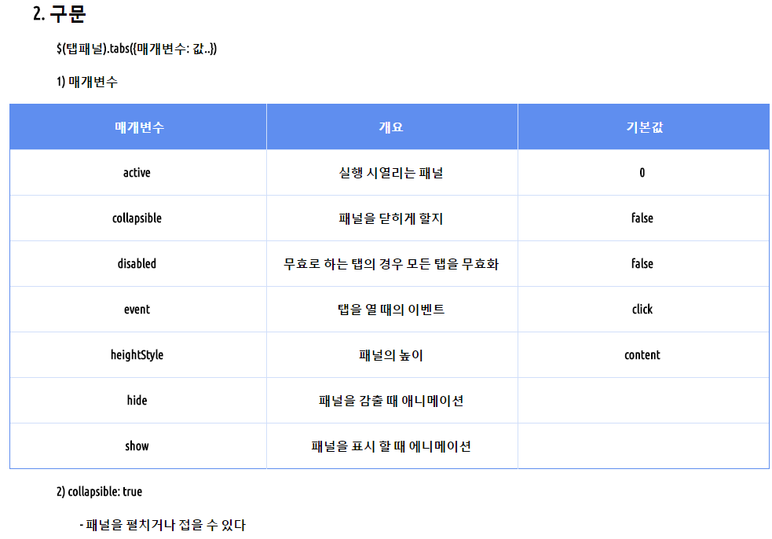
01_tab:

Slide 10
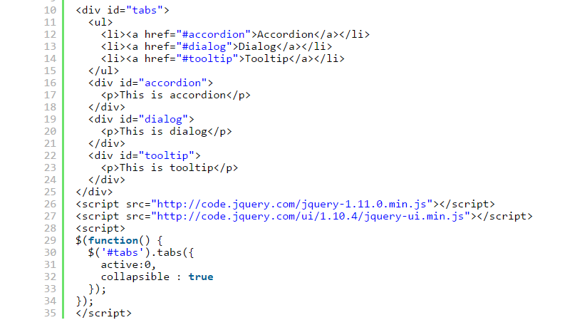
01_tab:

Slide 11
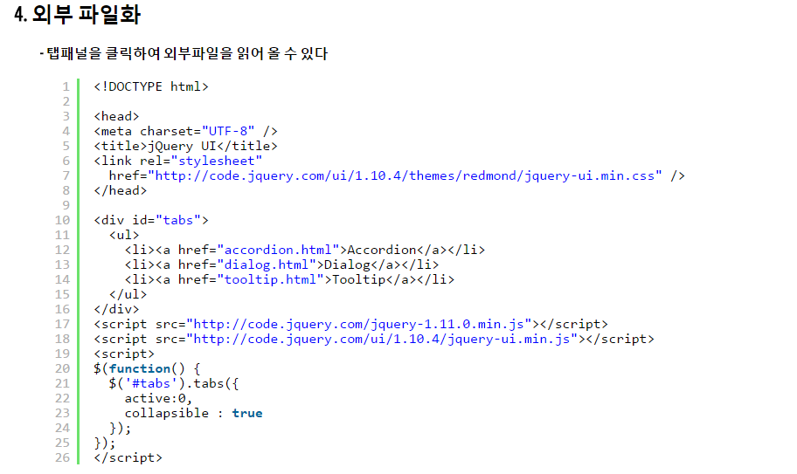
01_tab:

Slide 12
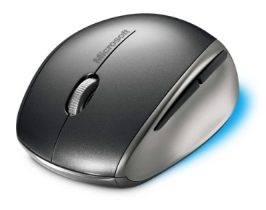
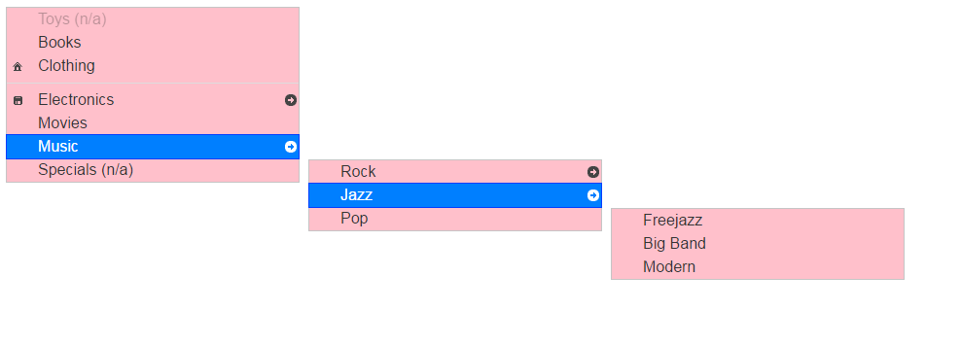
02_depth menu

Slide 13
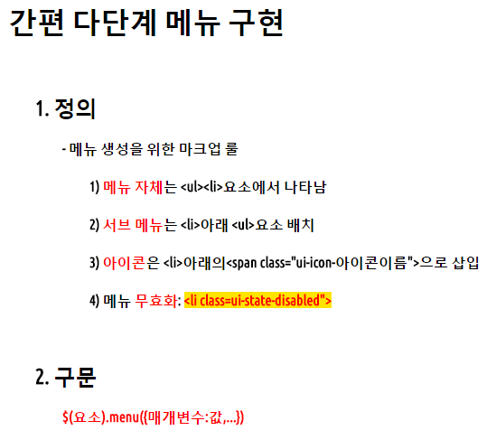
02_depth menu :
- $(선택자).menu({매개변수:값,..});

Slide 14
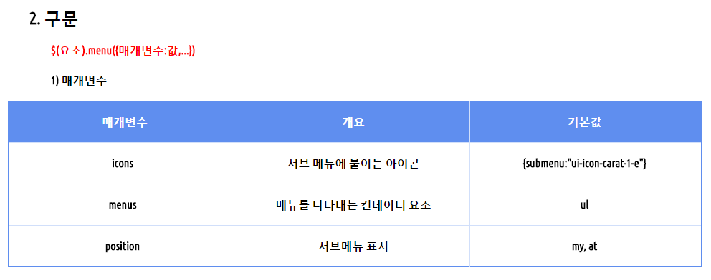
02_depth menu :

Slide 15
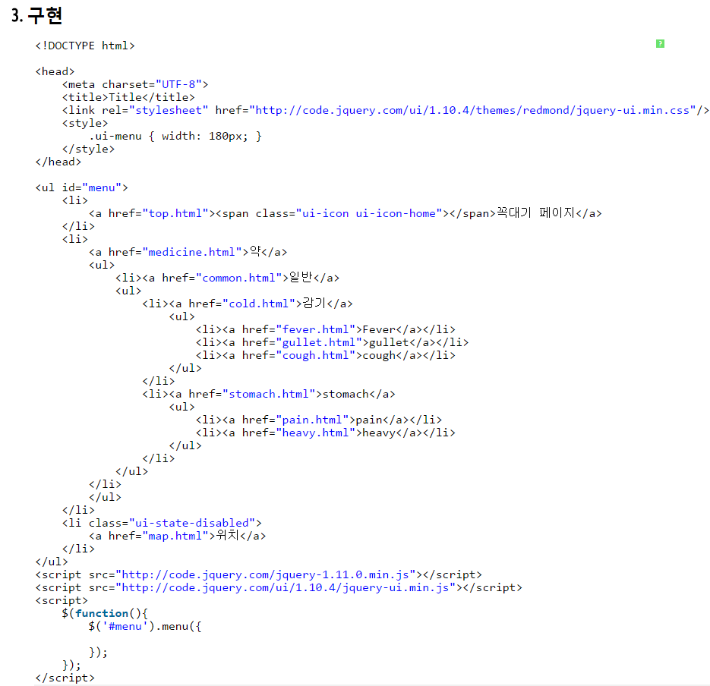
02_depth menu :

Slide 16
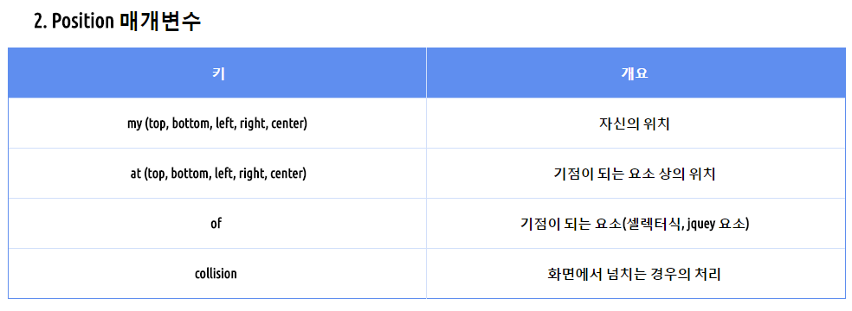
15페이지로 이동
※위젯에서 위치를 제어하려면 position 매개변수를 활용
$(“dialog”).dialog({
Position:{of:”#selector”,at:”right bottom”,my:”left top”}
});

Slide 17
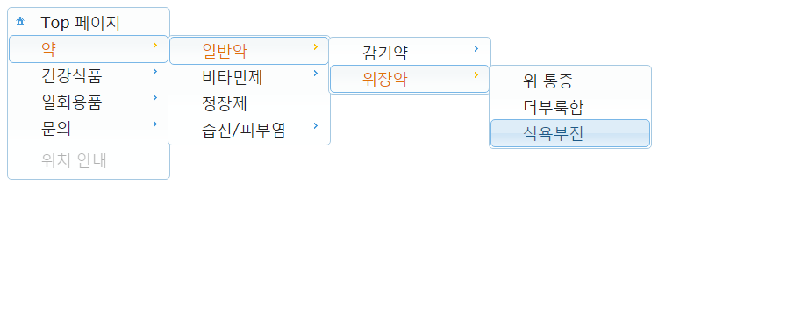
02_depth menu_selfEX

Slide 18
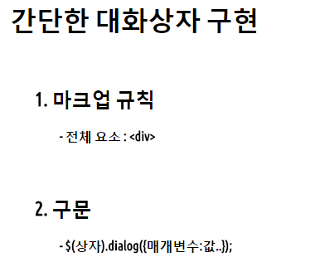
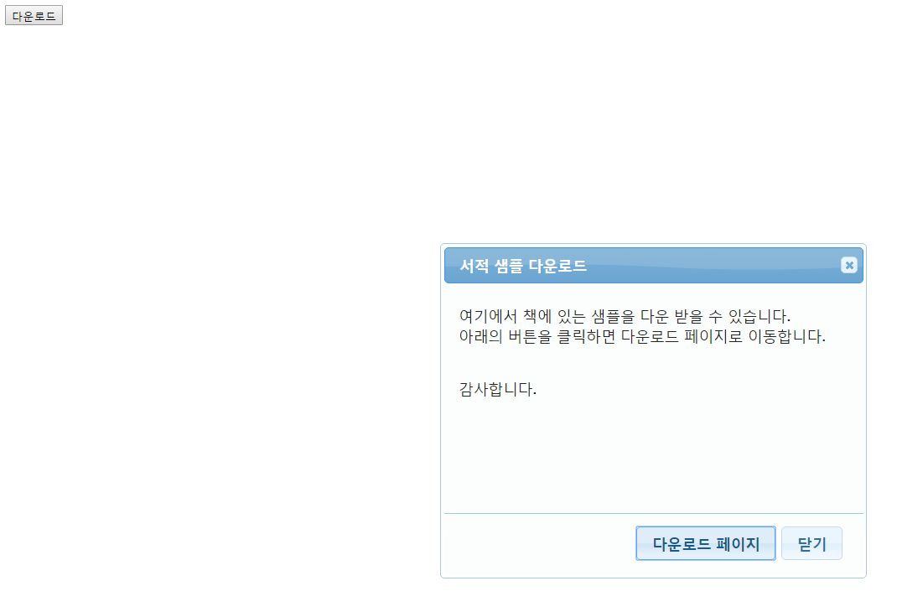
03_dialog :

Slide 19
03_dialog :
$(선택자).dialog({매개변수:값,..});

Slide 20
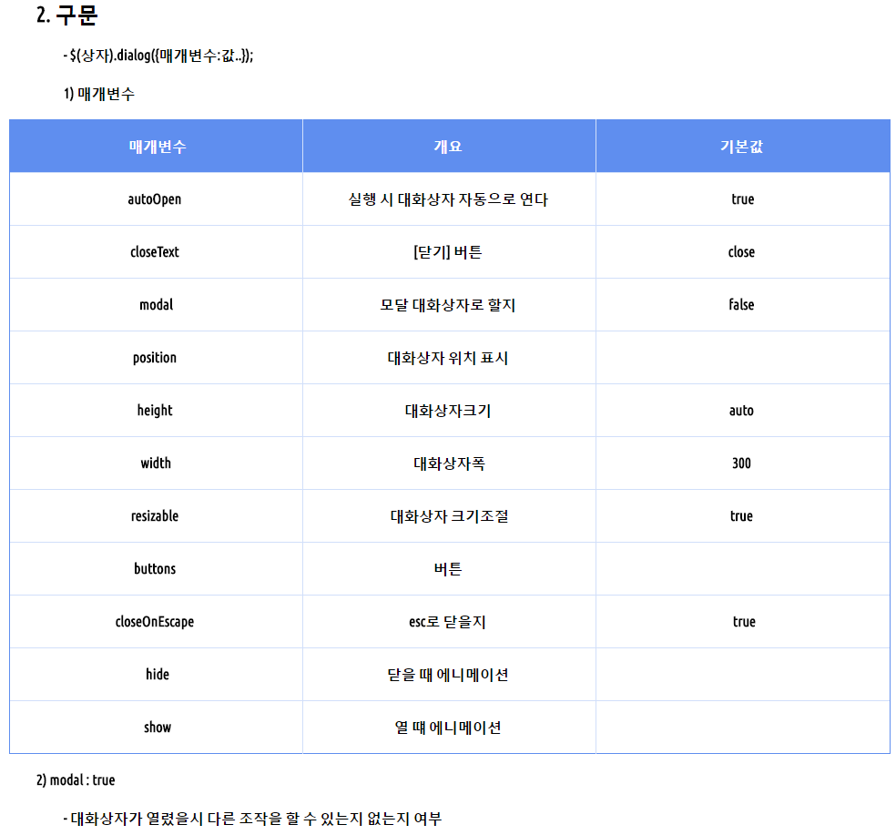
03_dialog :

Slide 21
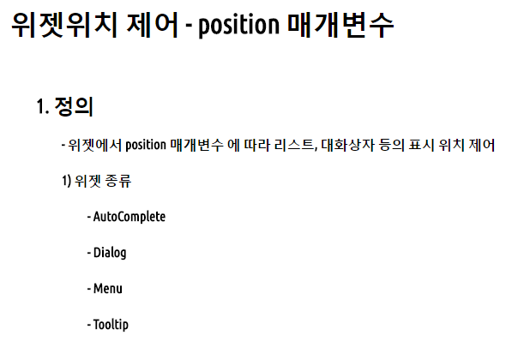
1) 위젯에서 위치를 제어하려면 position 매개변수를 활용한다.

Slide 22
2) 위젯에서 위치를 제어하려면 position 매개변수를 활용한다.
$(“dialog”).dialog({
Position:{of:”#selector”,at:”right bottom”,my:”left top”}
});

Slide 23
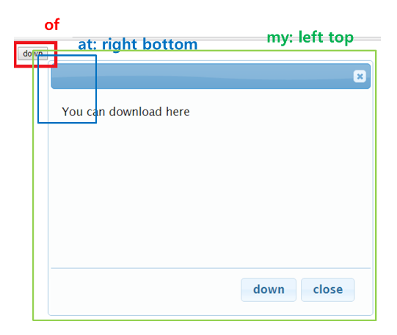
1) 위젯에서 위치를 제어하려면 position 매개변수를 활용한다.
$(“dialog”).dialog({
Position:{of:”#selector”,at:”right bottom”,my:”left top”}
});

Slide 24
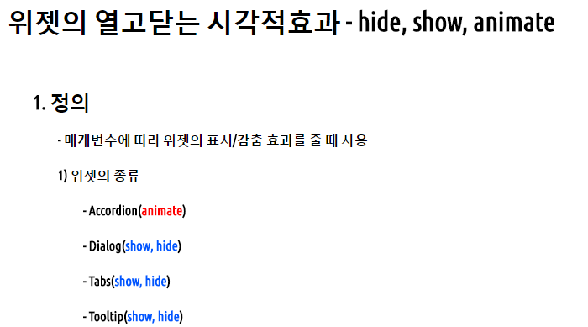
2) 위젯에서 효과를 제어하려면 animate, show, hide 매개변수를 활용한다.

Slide 25
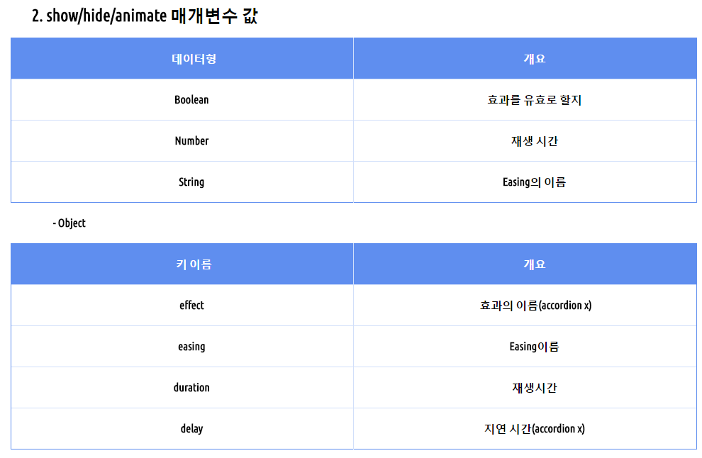
2) 위젯에서 효과를 제어하려면 animate, show, hide 매개변수를 활용한다.

Slide 26
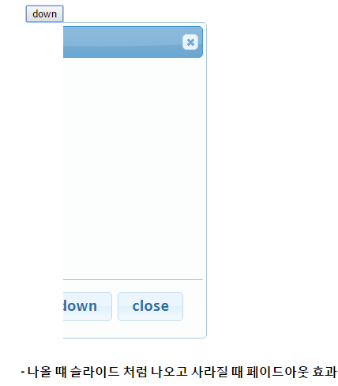
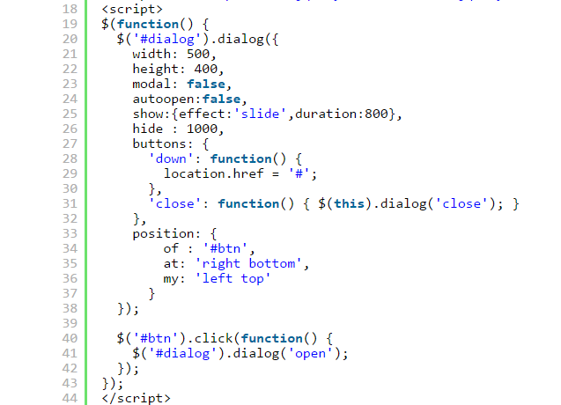
2) 위젯에서 효과를 제어하려면 animate, show, hide 매개변수를 활용한다.

Slide 27
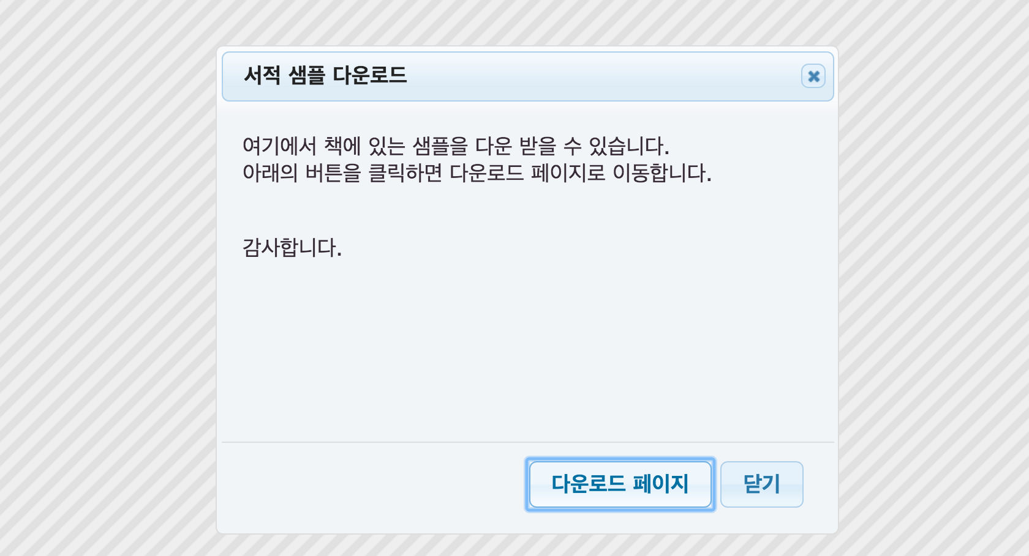
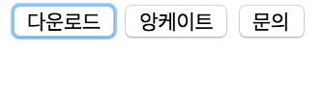
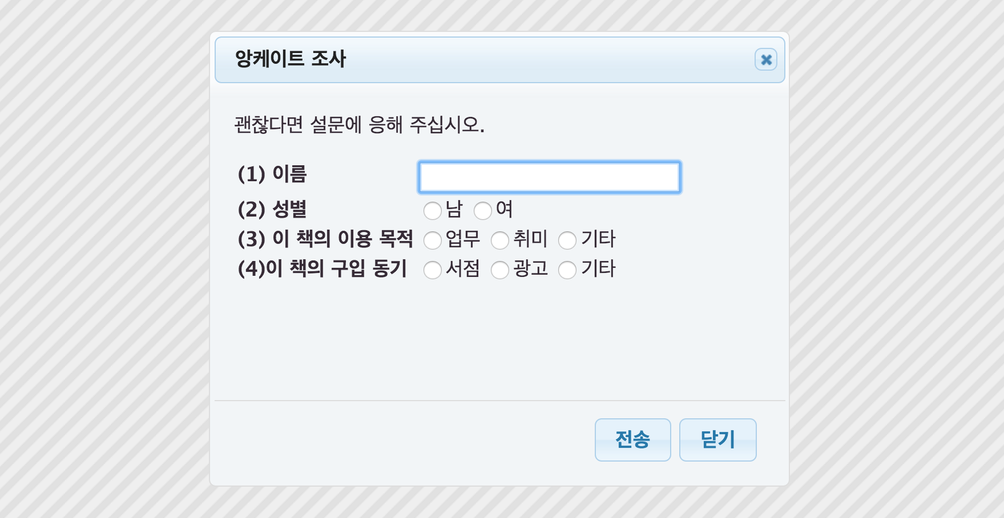
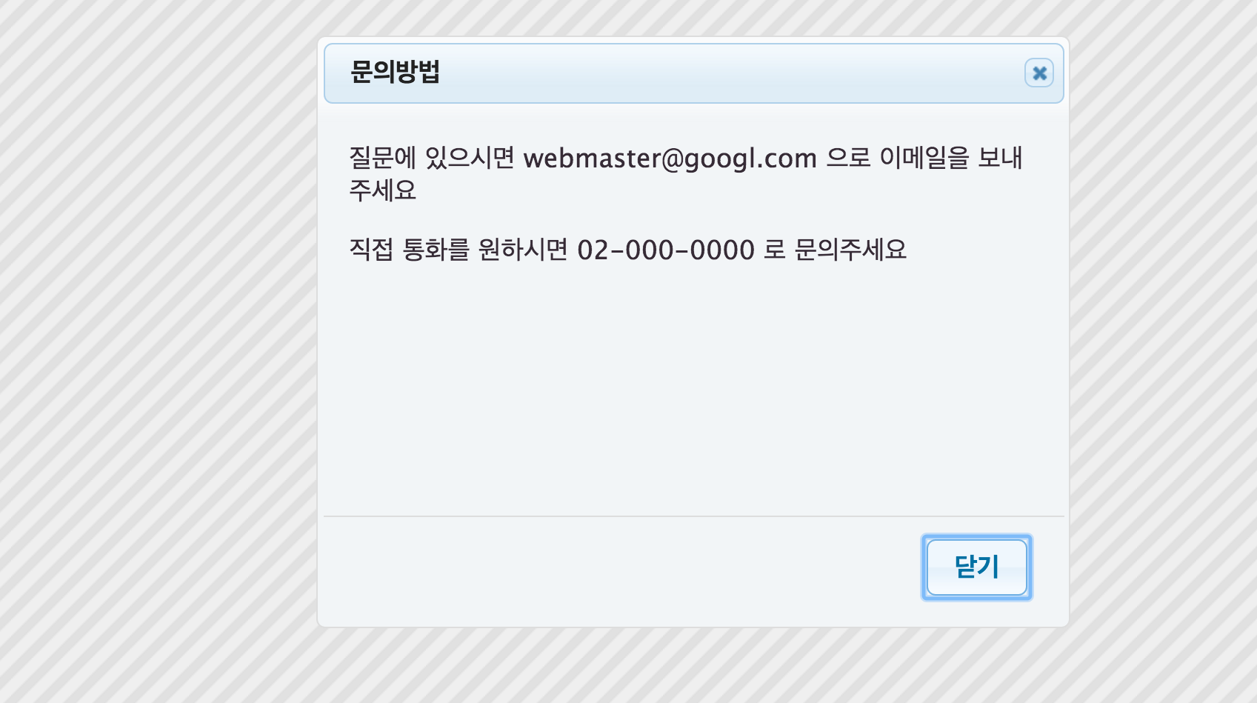
03_dialog_selfEX

Slide 28
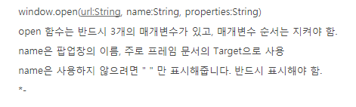
Window.open() 메소드 활용법
window.open(URL, name, properties)

Slide 29
Window.open 메소드 활용법
W3school
예제 바로가기
window.open(“url", “name", “properties");
window.open(“ ", “ ", "width=200,height=100");
window.open(“ ", "_self");
window.open(“ ", "_blank");
Url부분이 생략되면 빈 화면이 뜨고, 이름 부분이 생략되면 계속 새 창으로 뜬다. 속성부분에는 width, height, top, left 등의 속성값이 들어간다. 부모창안에서 url로 이동하고 싶다면 _self를 사용한다.
Default값은 _blank이다.
해당 윈도우 창을 닫는 버튼을 구현하고 싶으면 변수에 담은 후 변수명.close()를 사용한다.

Slide 30
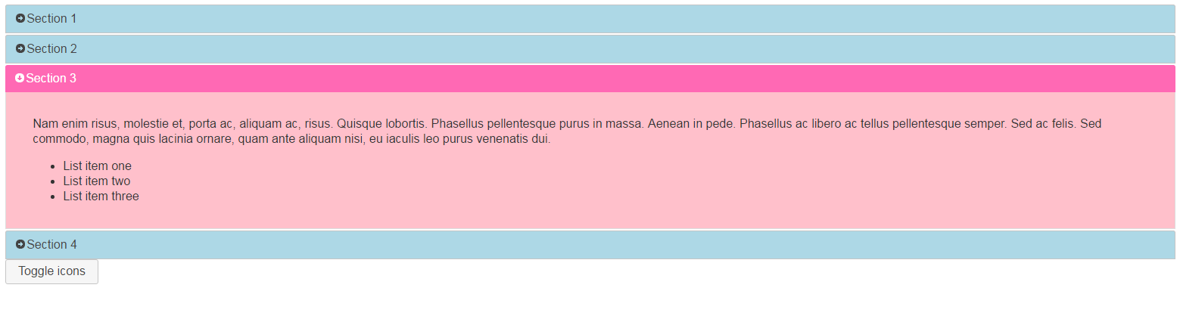
04_accordian

Slide 31
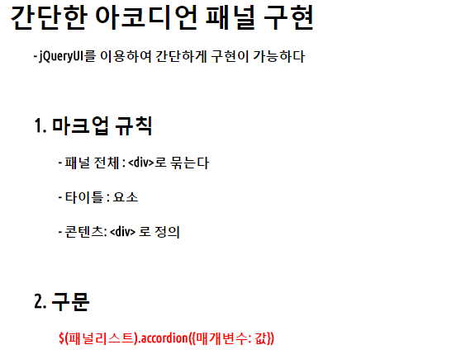
04_accordian :

Slide 32
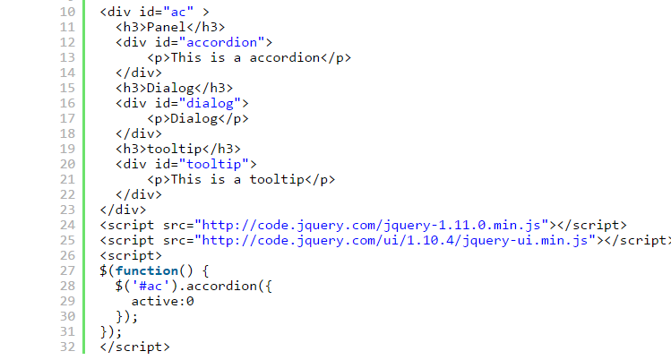
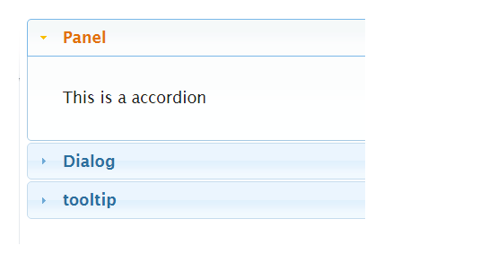
04_accordian :

Slide 33
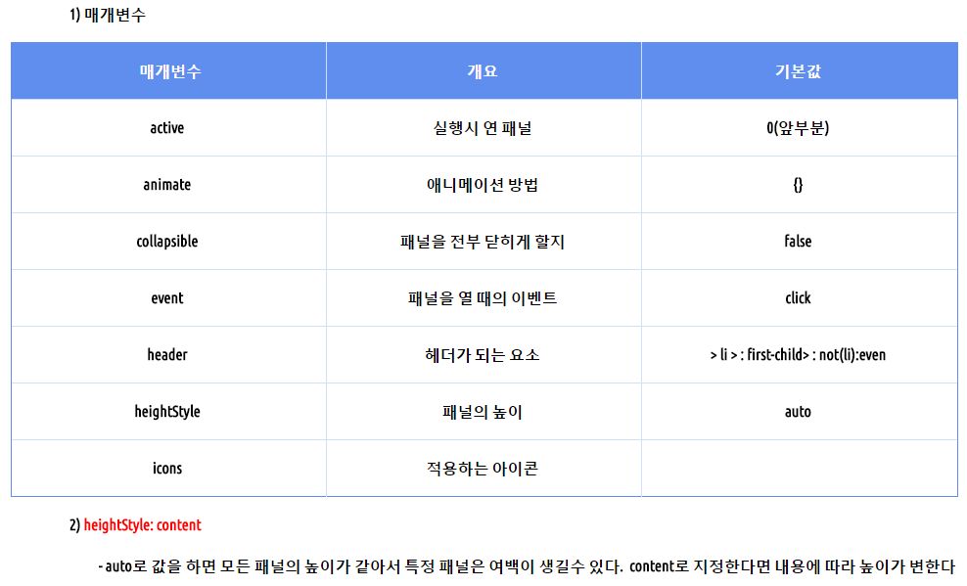
04_accordian :

Slide 34
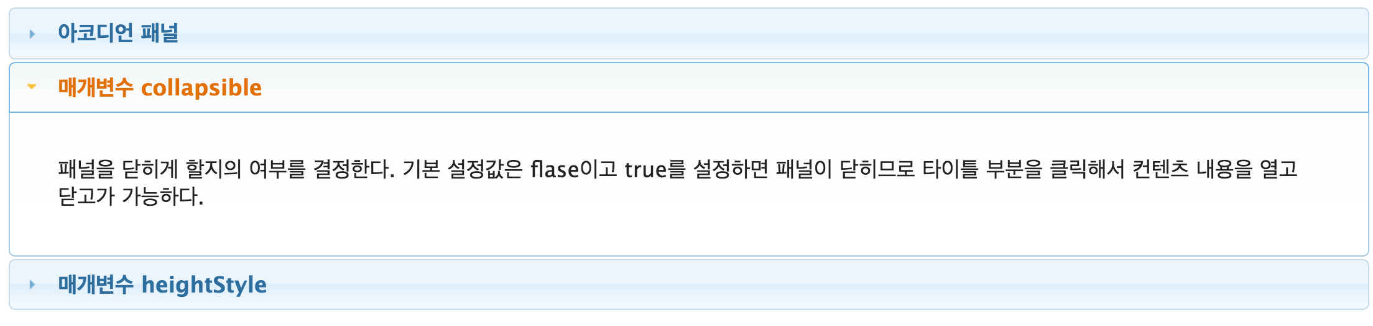
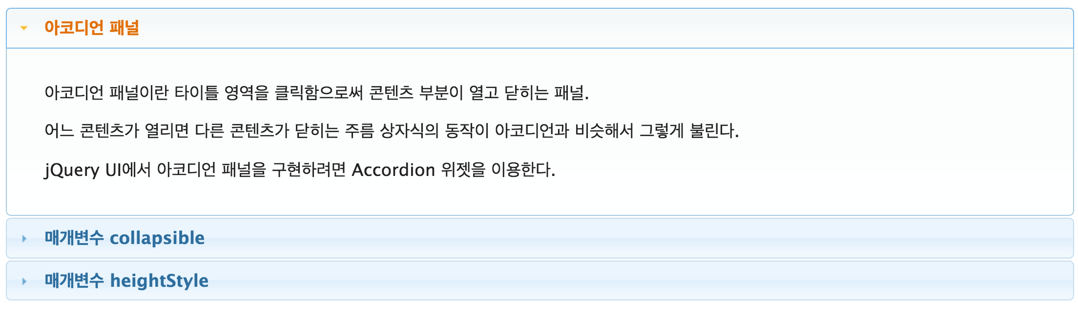
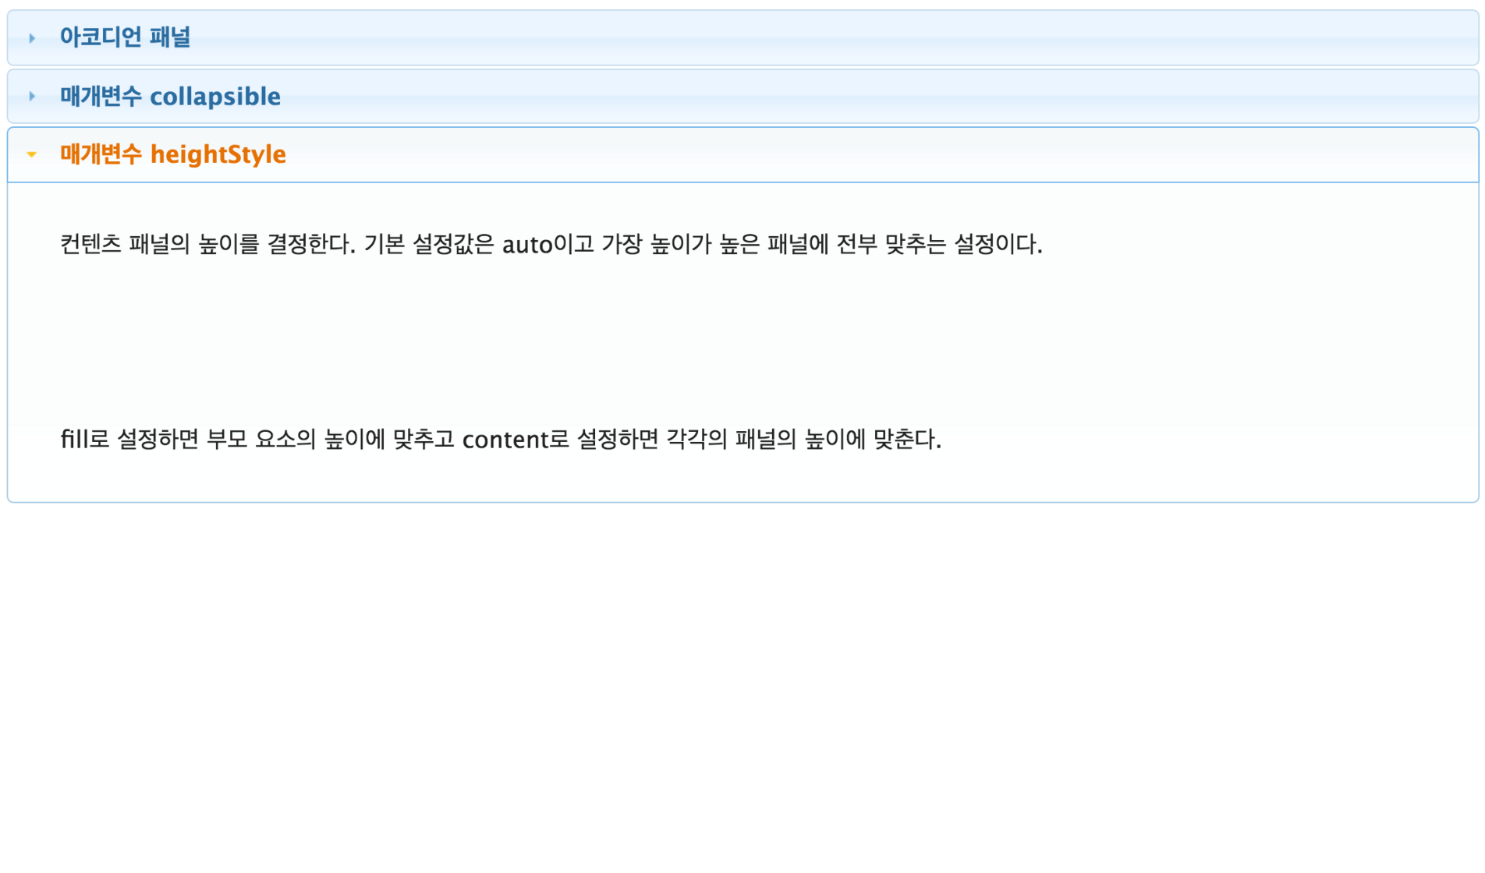
04_accordian_selfEX

Slide 35
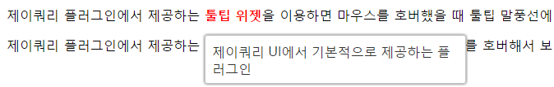
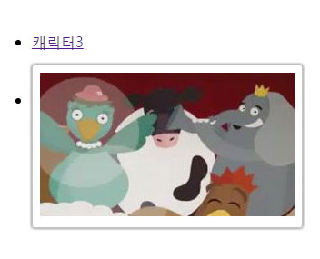
05_tooltip

Slide 36
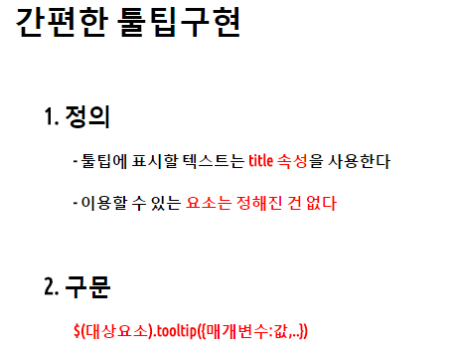
05_tooltip :

Slide 37
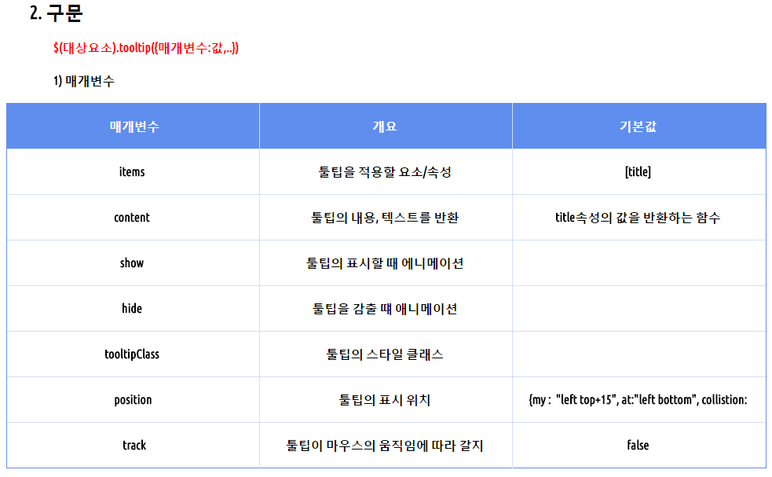
05_tooltip :

Slide 38
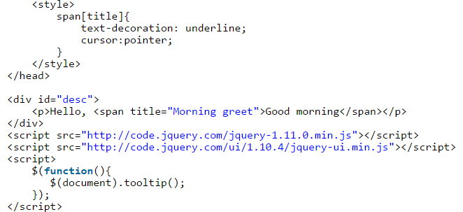
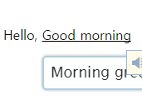
05_tooltip :

Slide 39
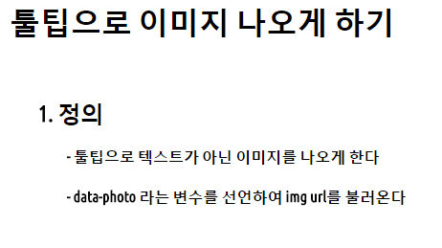
05_tooltip :

Slide 40
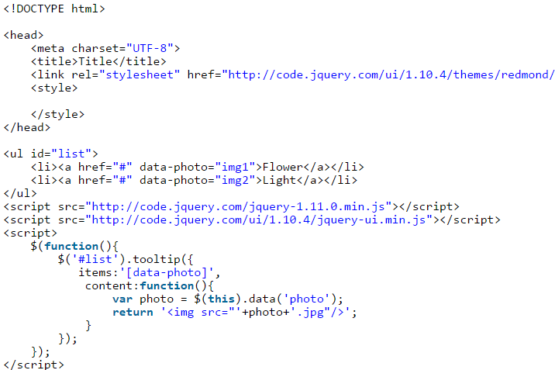
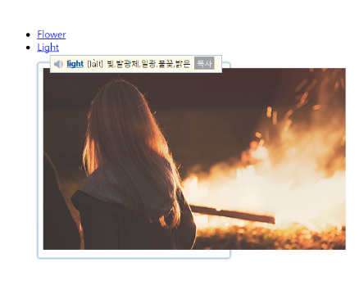
05_tooltip :

Slide 41
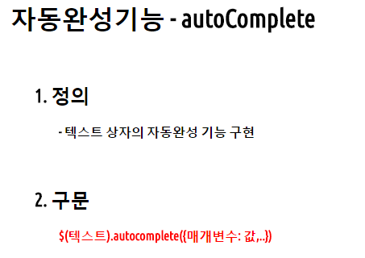
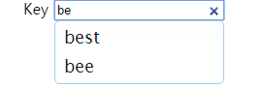
06_autocomplete :

Slide 42
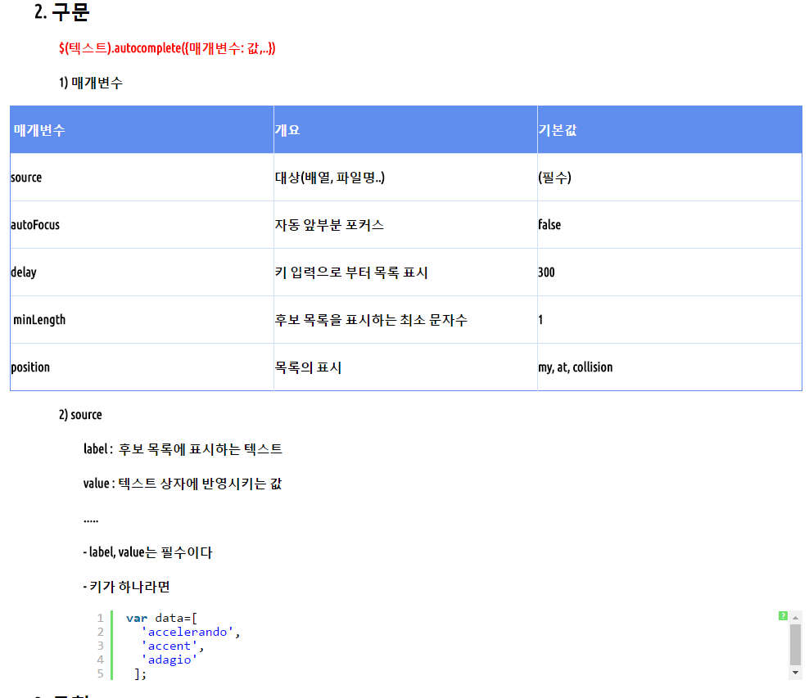
06_autocomplete :

Slide 43
06_autocomplete :

Slide 44
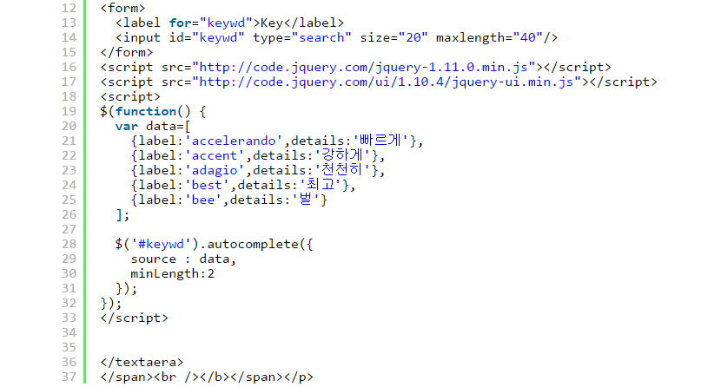
06_autocomplete :

Slide 45
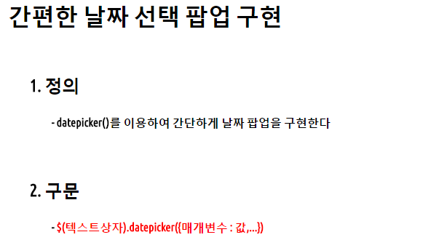
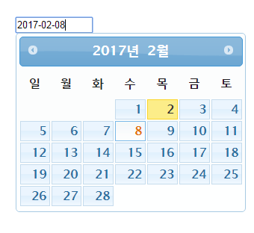
07_datepicker:

Slide 46

07_datepicker:

Slide 47

07_datepicker:

Slide 48


07_datepicker:

Slide 49


08_spinner:

Slide 50

08_spinner:

Slide 51

08_spinner:

Slide 52


09_slider:

Slide 53

09_slider:

Slide 54

09_slider:

Slide 55
09_slider:

